Slide 1
Adage au service du référent EDD
  23 mai 2024 - Webinaire des référents EDD
  Aourell Guivarch-Tonnard, cheffe de projet Stratégie de déploiement Adage
  et pass Culture, évaluation EAC-EDD
23/05/2024

Slide 2
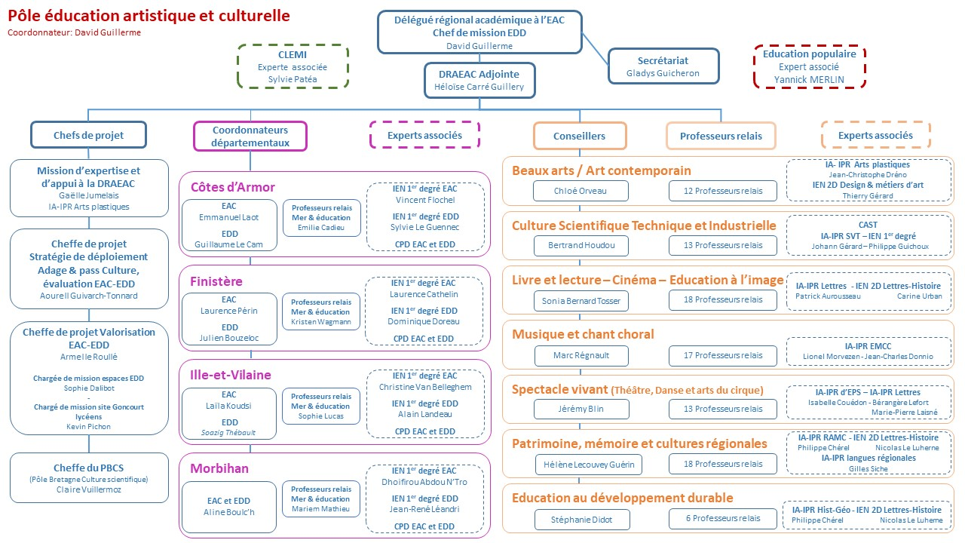

Slide 3
Vos réponses au sondage sur l’application Adage
Sondage réalisé sur Evento
121 participants le 12 mars 2024 | OUI | NON
Avez-vous déjà recensé des projets EDD? | 45 % | 55 %
Avez-vous déjà consulté les appels à projet EDD? | 47 % | 53%
Avez-vous déjà recherché un partenaire pour un projet EDD? | 19% | 81%
Avez-vous déjà utilisé le pass Culture pour financer un projet EDD? | 28% | 72%
Auriez-vous besoin d’une formation courte pour mieux maîtriser Adage? | 49,6% | 50,4%

Slide 4
Nombre d’élèves touchés par chaque domaine
Chiffres Adage pour l’année 2023-2024 (au 23 mai 2024)

Slide 5
Adage et ses fonctionnalités au service de la mission du référent EDD
L’Application dédiée à la généralisation de l’éducation artistique et culturelle (Adage)
est déployée au niveau national depuis 2020.
Adage permet :
De découvrir des appels à projets
D’identifier des partenaires
De partager ses actions ou projets
De financer des projets
De suivre et valoriser le parcours de l’élève
De piloter les « éducations à » au sein de son établissement

Slide 6
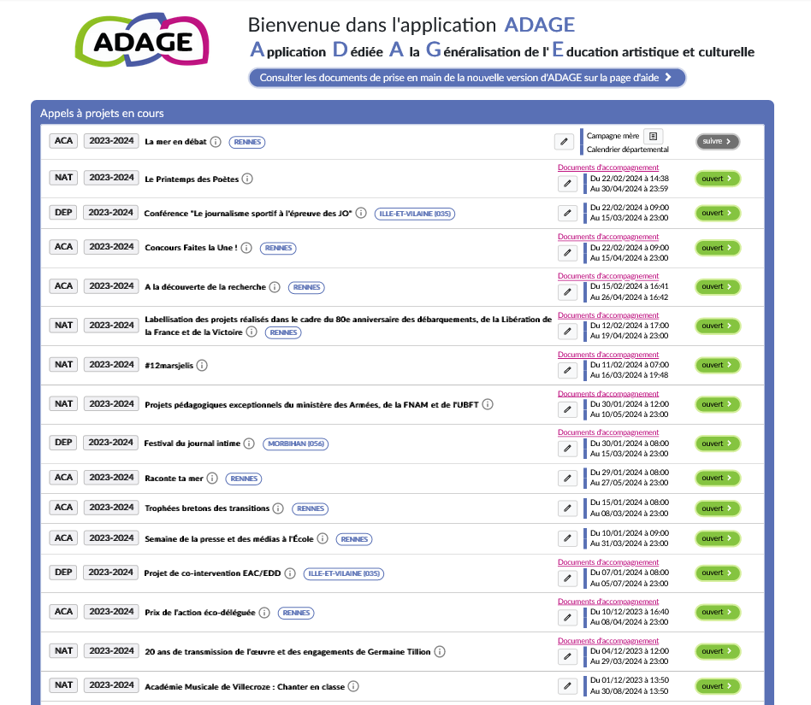
Découvrir des appels à projets et inscrire ses classes
Précision : des appels à projets
sont proposés tout au long de l’année

Slide 7
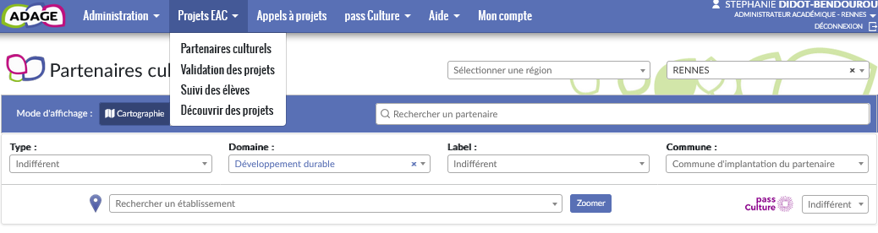
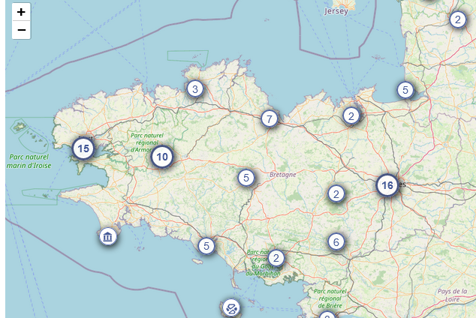
Identifier des partenaires pour construire des projets

Slide 8
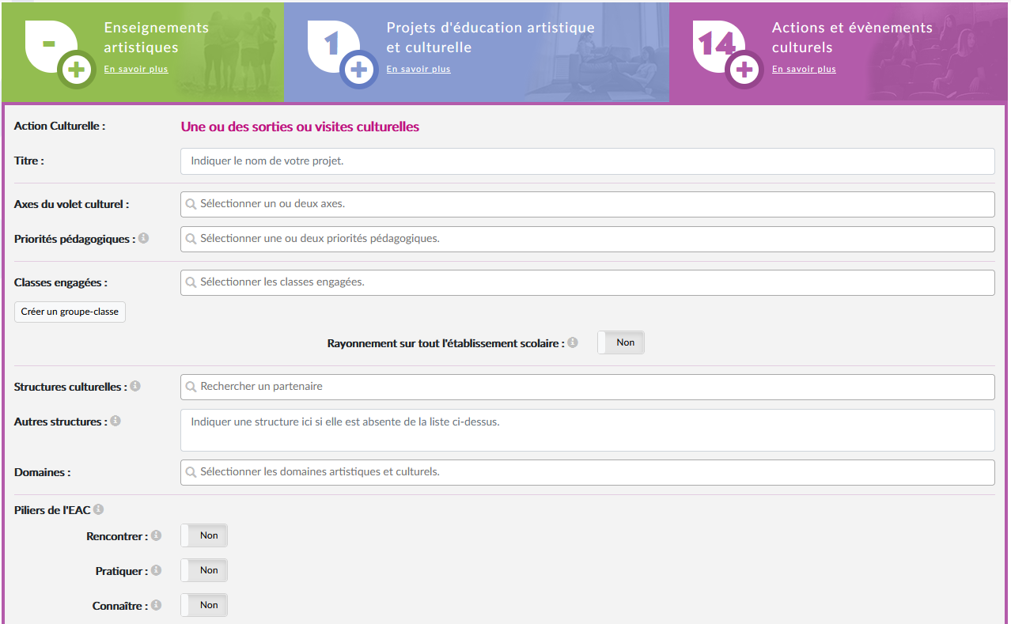
Partager ses actions ou projets
Le recensement sur Adage
se fait sous la forme
d’un formulaire à remplir →
En ce moment, une campagne « Valorisation et mise en réseau des actions EDD » est proposée dans les appels à projets :
les dossiers déposés feront l’objet d’une cartographie
par ODD
NB : Lorsque vous déposez votre action dans la campagne, il n’est pas nécessaire de la recenser

Slide 9
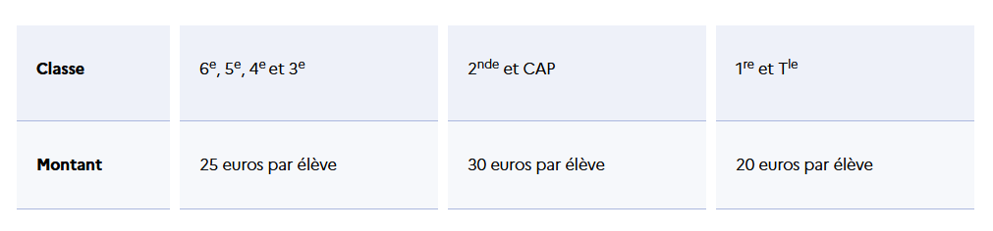
Financer des projets avec la part collective du pass Culture
Le pass Culture représente plus de 6 millions d’euros pour la région académique Bretagne.
Le budget global de chaque établissement est calculé en fonction du nombre d’élèves.

Slide 10
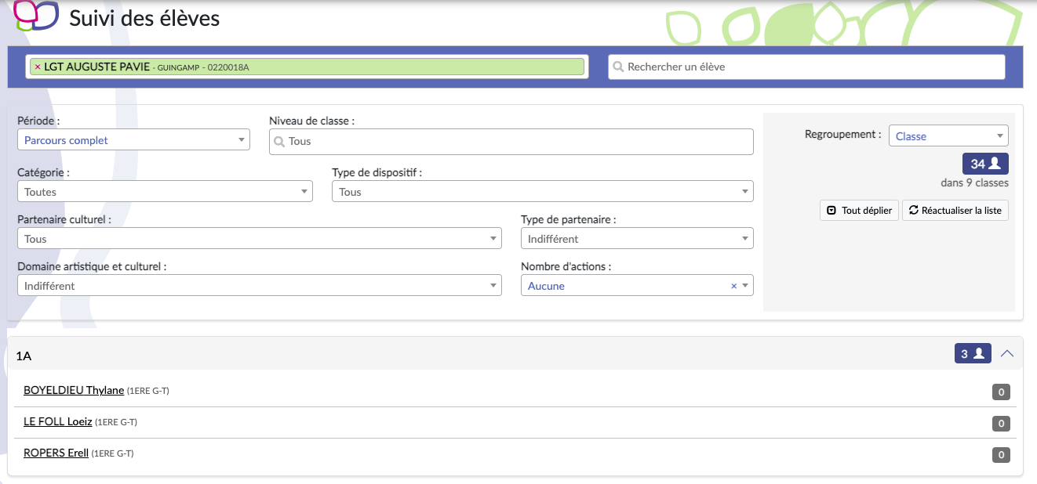
Suivre et valoriser le parcours de l’élève
Le suivi individuel des élèves permet par exemple au chef d’établissement et aux enseignants de savoir précisément quels élèves n’ont pas encore, durant l’année scolaire en cours ou durant l’ensemble de leur parcours scolaire, bénéficié d’une action d’éducation artistique et culturelle.
Notes:
Préciser qu’on ajouter régulièrement de nouveaux offreurs: préciser la démarche (vadémécum)

Slide 11
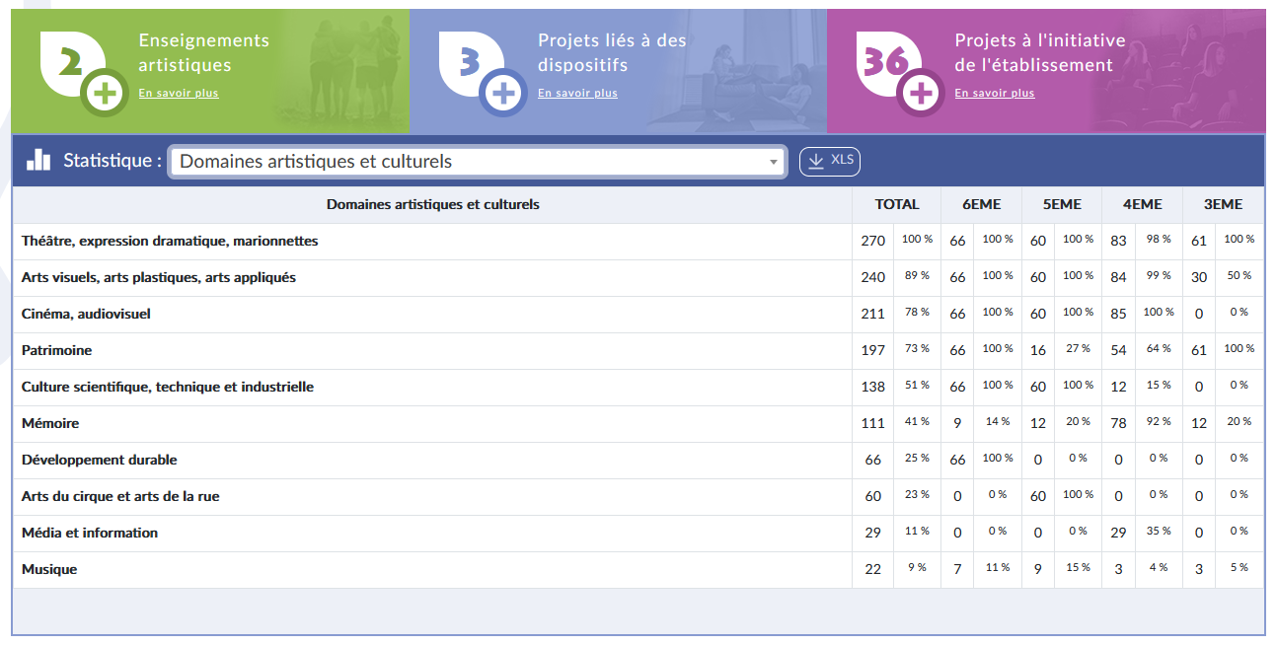
Piloter les « éducations à » dans son établissement

Slide 12
Ressources

Slide 13
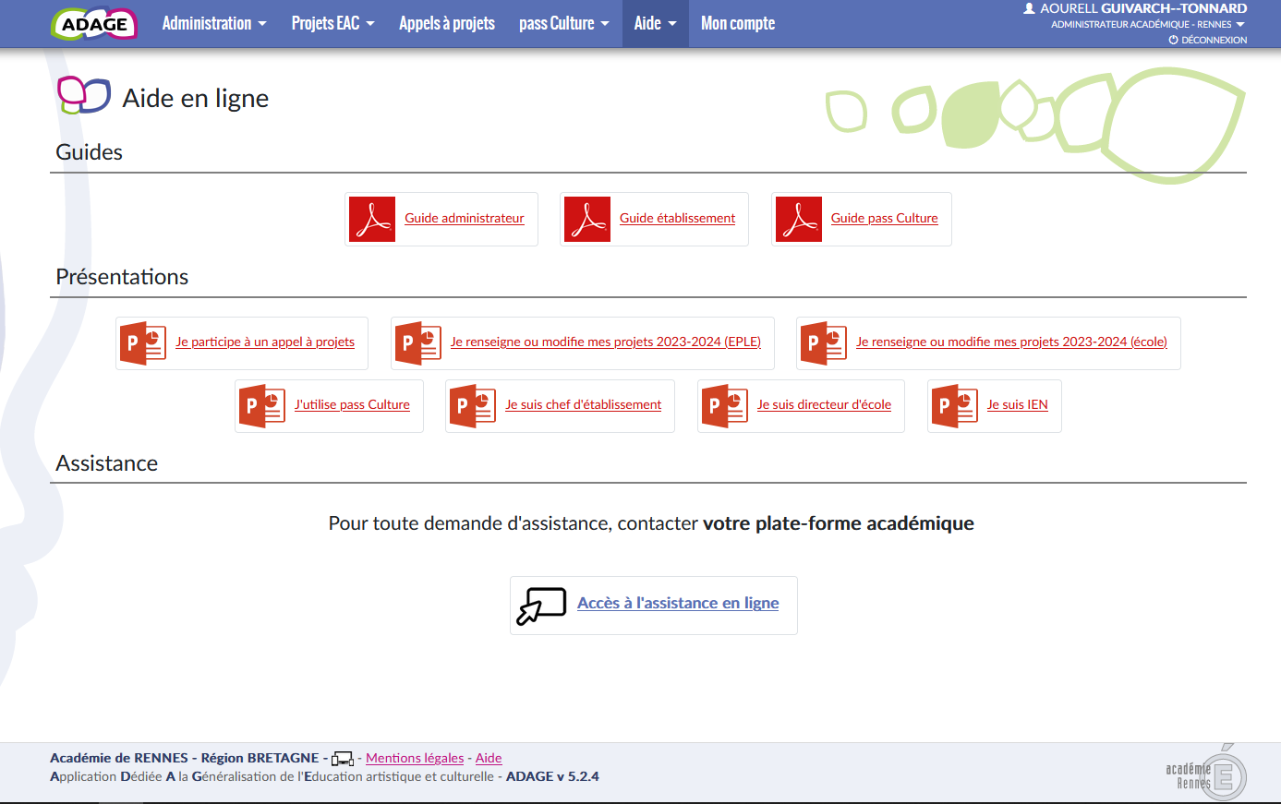
Des documents d’aide pour les profils spécifiques
Il existe un onglet « Aide » directement dans Adage, avec, notamment, des supports dédiés aux profils spécifiques :
« Je suis chef d’établissement »
Et également par types de besoins :
« Je participe à un appel à projets »
« Je renseigne mes projets »
« J’utilise pass Culture »

Slide 14
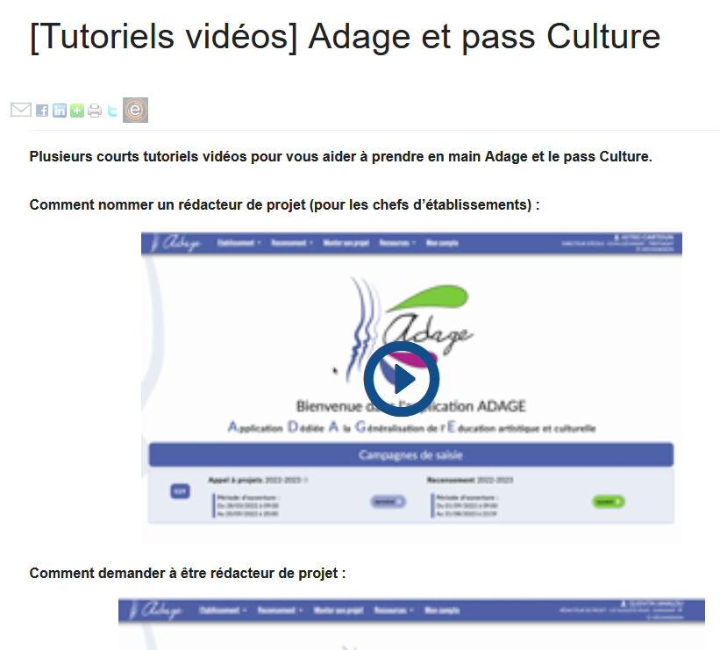
Des supports conçus pour les usagers
La DRAEAC produit des outils et ressources (tutoriels vidéo notamment) concernant Adage et le pass Culture, qui sont mis en ligne sur son site
https://daac.ac-rennes.fr/spip.php?rubrique276
Le vadémécum de la part collective du pass Culture est disponible sur Éduscol
→ https://eduscol.education.fr/document/42958/
download?attachment
Pour toute question ou besoin d’assistance, l’accompagnement technique de la DRAEAC passe par la plateforme Amigo.

Slide 15
La mission régionale académique EDD
Chef de la mission : David Guillerme Experts associés :
Adjointe au chef de la mission : Héloïse Carré-Guillery Nicolas Le Luherne : IA IPR Lettres-Histoire
Conseillère académique : stephanie.didot@ac-rennes.fr Philippe Cherel : IA IPR Histoire Géographie
Cheffe de projet de stratégie de déploiement Adage et pass Culture, évaluation EAC-EDD :
Aourell Guivarch-Tonnard
Animatrice des espaces pédagogiques numériques :
Sophie.dalibot@ac-rennes.fr
Coordonnateurs départementaux EDD Professeures relais Mer et Education
22 Guillaume.le-Cam1@ac-rennes.fr 22 Emilie.Cadieu@ac-rennes.fr
29 Julien.bouzeloc@ac-rennes.fr 29 Kristen.Wagmann@ac-rennes.fr
35 Soazig.le-berre@ac-rennes.fr 35 Sophie.lucas1@ac-rennes.fr
56 Aline.boulc-h@ac-rennes.fr 56 mariem.mathieu@ac-rennes.fr

Slide 16

Merci !
L’équipe académique EDD reste à votre disposition

